Slide 1
Укажите класс и название веществ
С6Н6
С2Н5ОН
СН3СООН
С5Н12
СН3-СН2-СООН
С4Н6
СН3-СН2-СОН
С6Н12
СН3-СН2-СН2-СН2-СООН

Slide 2
Укажите класс и название веществ
С6Н6 – арен (бензол)
С2Н5ОН – спирт (этанол)
СН3СООН
С5Н12 – алкан (пентан)
СН3-СН2-СООН
С4Н6 – алкин, алкадиен (бутин, бутадиен)
СН3-СН2-СОН – альдегид (пропаналь)
С6Н12 – алкен (гексен)
СН3-СН2-СН2-СН2-СООН

Slide 3
СН3СООН
СН3-СН2-СООН
СН3-СН2-СН2-СН2-СООН

Slide 4
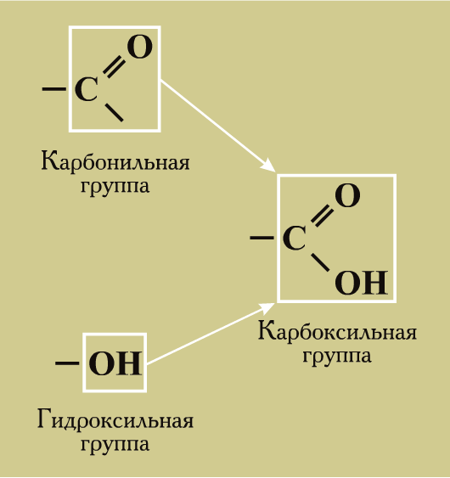
Карбоновые кислоты
Вещества, содержащие в молекуле одну или несколько карбоксильных групп, называются карбоновыми кислотами
СnН2nО2
или (R-COOH)

Slide 5
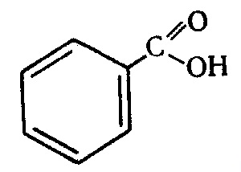
Классификация кислот
По типу R
CH3 – CH2 – COOH,
CH2 = CH – COOH,
CH3 – CH2 – СН2- СН2-COOH,

Slide 6
Классификация кислот
По типу радикала | По числу групп СООН | По числу атомов углерода
Предельные
Непредельные
Ароматические

Slide 7
Классификация кислот
По основности
H3C – COOH,
HOOC – COOH,
HOOC – CH2 – COOH,
HOOC – CH2 – CH – CH2 – COOH,
׀ ׀
COOH CH3
CH3 – CH - COOH

Slide 8
Классификация кислот
По типу радикала | По числу групп СООН | По числу атомов углерода
Предельные | Одноосновные
Непредельные | Двухосновные
Ароматические | Трехосновные

Slide 9
Классификация кислот
По числу атомов углерода
CH3 – CH2 – COOH,
CH3 – (CH2)14 – COOH,
CH3 – CH2 – СН2- COOH,
CH3 – (CH2)17 – COOH

Slide 10
Классификация кислот
По типу радикала | По числу групп СООН | По числу атомов углерода
Предельные | Одноосновные | Низшие
Непредельные | Двухосновные | Высшие
Ароматические | Трехосновные

Slide 11
Номенклатура
Муравьиная кислота впервые была выделена в XVII веке из красных лесных муравьев. Но эта кислота также содержится в листьях одного их знакомых вам растений. Свежее мясо и рыба, переложенные этим растением, дольше сохраняются. Личный опыт общения с этим растением способен довести до слез. Наконец, это растение узнают даже слепые. Назовите это растение!
НСООН
Метановая кислота

Slide 12
Номенклатура
Масляная кислота содержится в сливочном масле и нефти. Она поддерживает кишечный гомеостаз. Масляная кислота проявляет противораковое и противовоспалительное действие, влияет на аппетит.
СН3 – СН2 – СН2 – СООН
Бутановая кислота

Slide 13
Номенклатура
Молочная кислота находится в квашеной капусте, созревшем сыре, маринованных огурцах, молочно-кислой продукции. Продукт гликолиза глюкозы. Накапливается в организме человека……. . Впервые была выведена Шееле в 1780 г из кислого молока, что и дало ей такое название!
СH3 – CH – COOH
׀
OH
2-гидроксипропановая кислота

Slide 14
Номенклатура
Яблочная кислота, содержащаяся плодах барбариса, кизила, винограде, крыжовнике, яблоках, рябине. В пищевой промышленности используется как пищевая добавка Е 296.
НООС – СН – СН2 – СООН
ОН
2-гидроксибутандиовая кислота

Slide 15
Номенклатура
Щавелевая кислота, содержащаяся в листьях щавеля, ревеня, шпината, клевера и даже плодах томата. Но с данной кислотой нужно держать «ухо востро». Ее соли – оксалаты – нерастворимы в воде, поэтому «любители щавеля» могут заработать себе…….
НООС-СООН
этандиовая кислота

Slide 16
Физические свойства
Низшие кислоты – жидкости с резким запахом, хорошо растворимые в воде
Высшие кислоты – твердые вещества, не имеющие запаха и нерастворимые в воде

Slide 17
Химические свойства
Карбоновые кислоты реагируют:
С металлами
С основными оксидами
С гидроксидами
С солями

Slide 18
Домашнее задание
§20,
Записать в тетради уравнения проведённых реакций.
Для ОВР составить электронный баланс
Для РИО написать полное и сокращённое ионное уравнение.

